Slide 1







TEMA 7:
Trigonometría
RAZONES TRIGONOMÉTRICAS EN ÁNGULOS AGUDOS
RELACIONES TRIGONOMÉTRICAS FUNDAMENTALES
RESOLUCIÓN TRIÁNGULOS RECTÁNGULOS

Slide 2
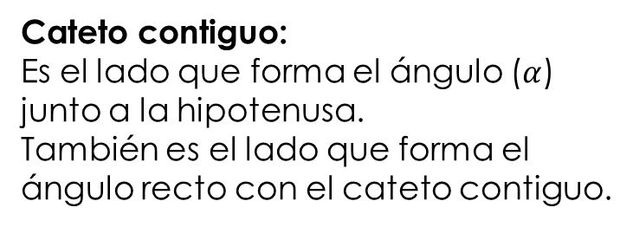


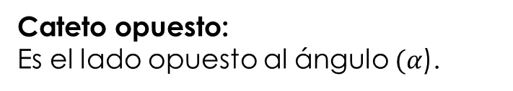
TEMA 7: Trigonometría
Para los triángulos rectángulos llamamos a cada lado de una forma: hipotenusa, cateto opuesto y cateto contiguo.
Hipotenusa:
Lado opuesto al ángulo recto [90º].
Es el lado más largo.
Hipotenusa
Cateto opuesto
Cateto opuesto:
Es el lado opuesto al ángulo $(α$).
$$α$$
Cateto contiguo
Cateto contiguo:
Es el lado que forma el ángulo ($α$)
junto a la hipotenusa.
También es el lado que forma el
ángulo recto con el cateto contiguo.
Hipotenusa
$$α$$
Cateto contiguo
Cateto opuesto

Slide 3
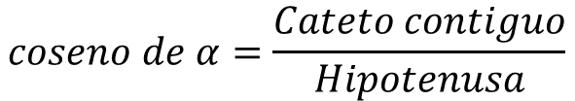
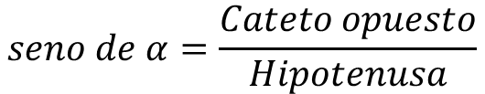

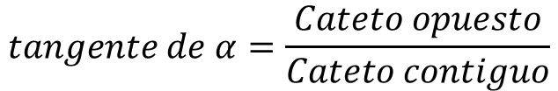
TEMA 7: Trigonometría
Estas son las razones trigonométricas para un ángulo 𝛼 más básicas:
$$seno de α=\frac{Cateto opuesto}{Hipotenusa}$$
Hipotenusa
Cateto opuesto
$$coseno de α=\frac{Cateto contiguo}{Hipotenusa}$$
$$α$$
Cateto contiguo
$$tangente de α=\frac{Cateto opuesto}{Cateto contiguo}$$

